Slide 1

LHAASO时钟系统工作进展
清华大学 工程物理系
龚光华
LHAASO合作组会 南京大学 2019/04

Slide 2
Outline
概述
时钟状态监测系统
电磁兼容及安规测试
新机壳
已出现问题的改进
配电室布局规划
450套批量准备

Slide 3
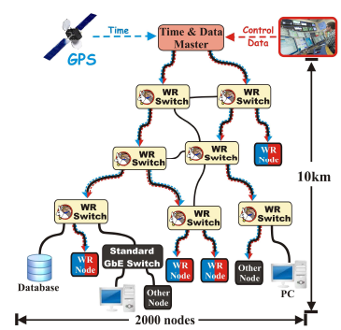
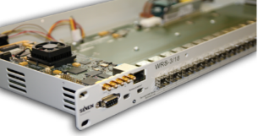
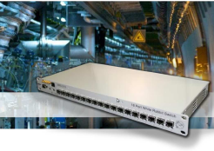
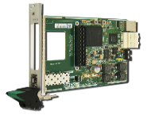
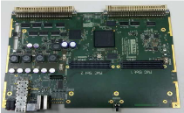
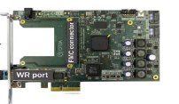
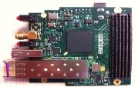
基于WR的时钟系统
基于以太网的扩展增强技术
  频率源广播及亚纳秒时间同步
  确定可靠低延迟数据传输
针对加速器控制应用开发
多实验室/公司合作研究
  CERN/GSI/DESY/NIKEHF/THU，etc
  LHC/GSI/KM3Net/CTA/LHAASO
开源协议，商业产品
长距离
多节点
亚纳秒
高带宽
WR Switch
WR Nodes

Slide 4
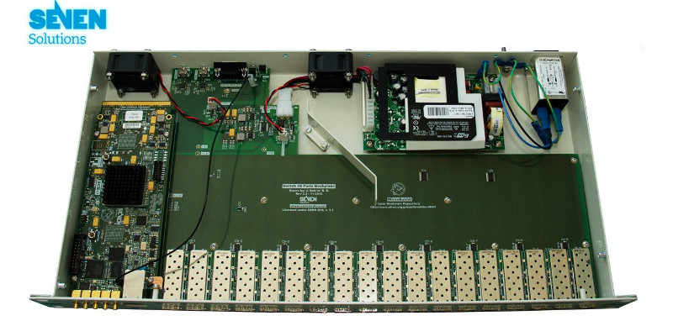
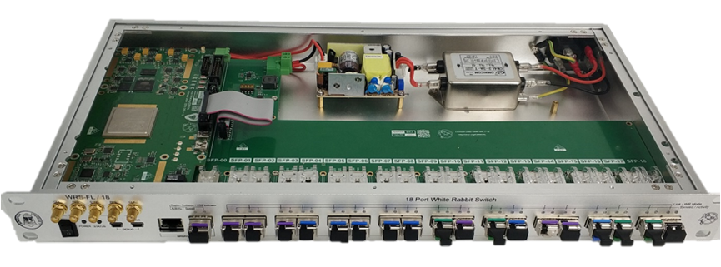
LHAASO专用无风扇WR交换机
改进1： 改善WR交换机的散热，去除风扇
改进2：将基于铜缆的管理端口更换为基于光纤
  使用多芯光缆连接WR交换机，无需单独布置铜缆的管理网络
  物理层替换，不影响逻辑
  WRS直接集成
改进3： 优化WRS电路布局和功能
  改进布局，更换工业级器件
改进4：提高时钟性能
  增加low jitter处理电路
建立大规模WRS的生产测试

Slide 5
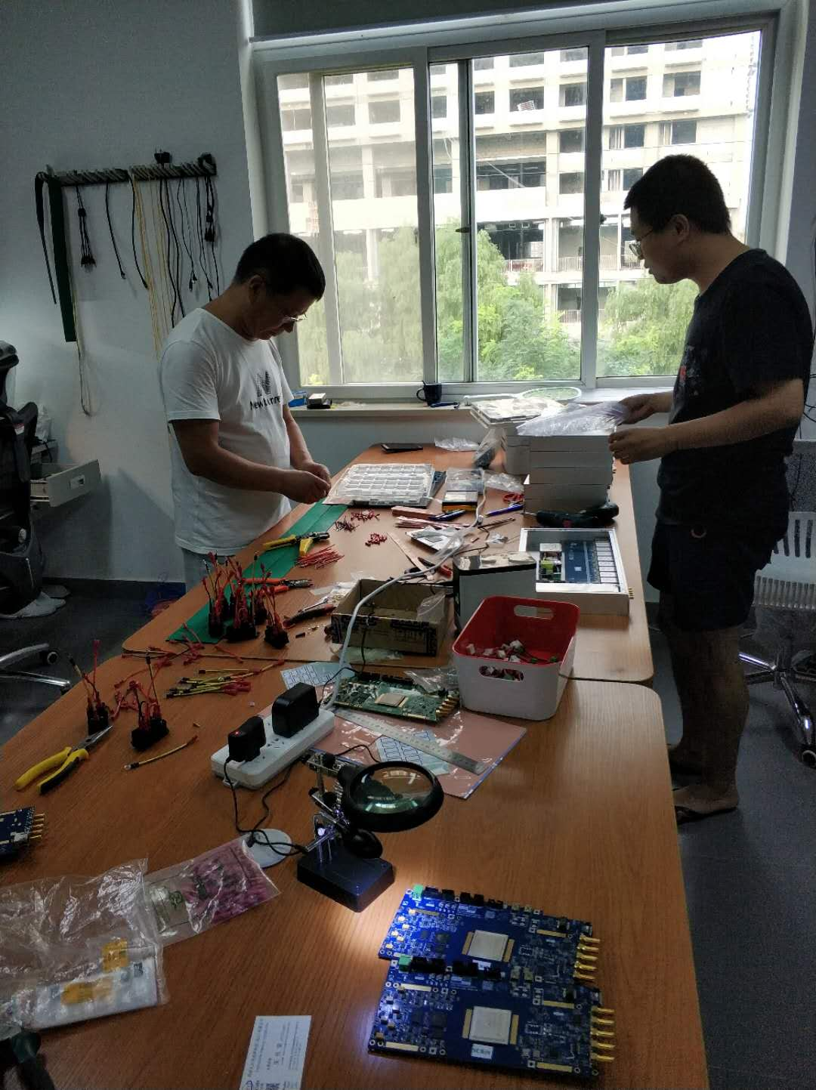
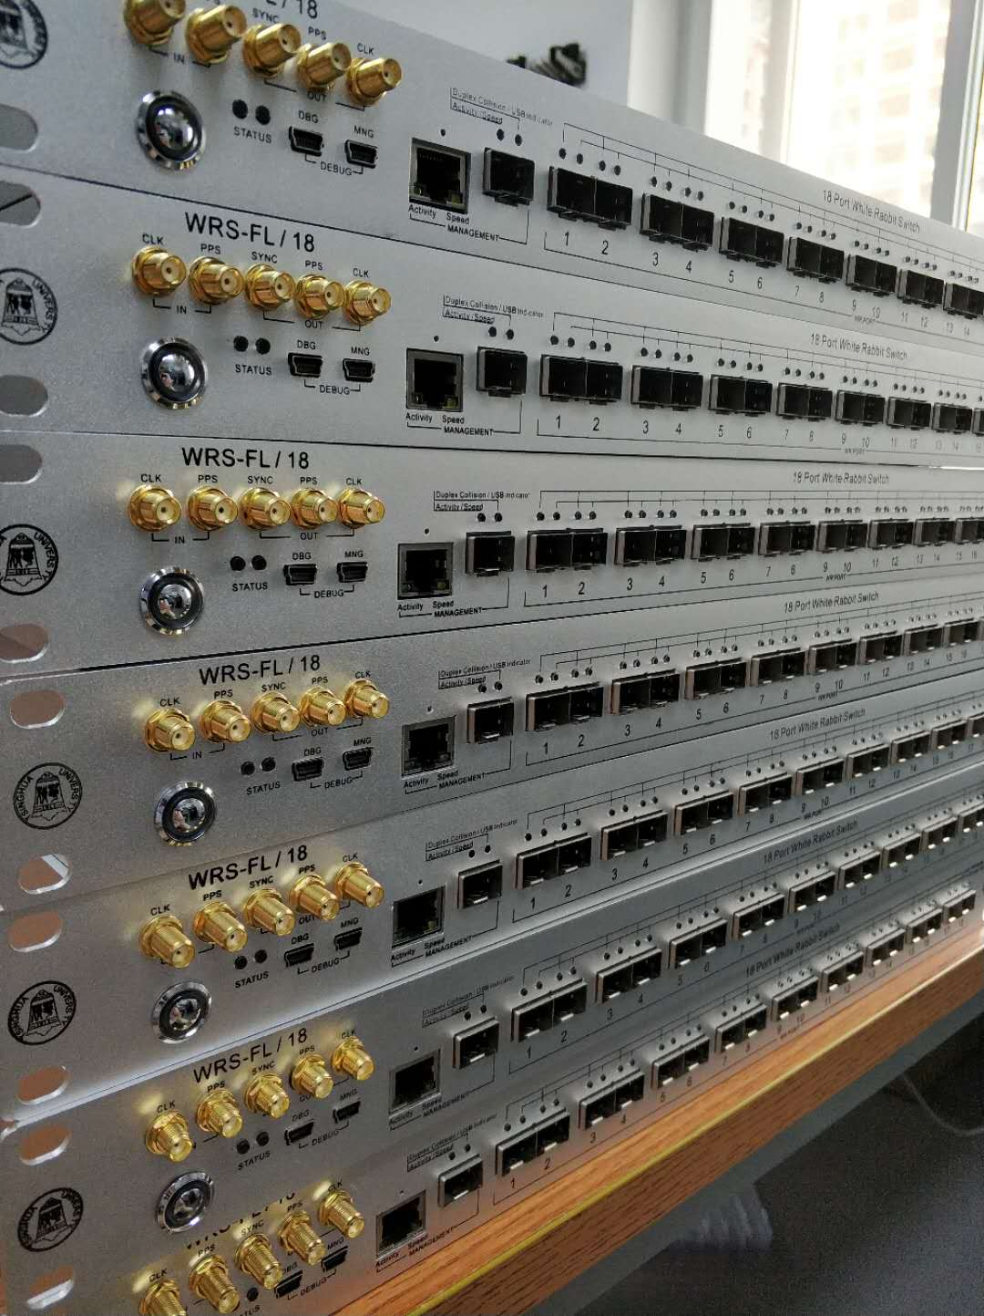
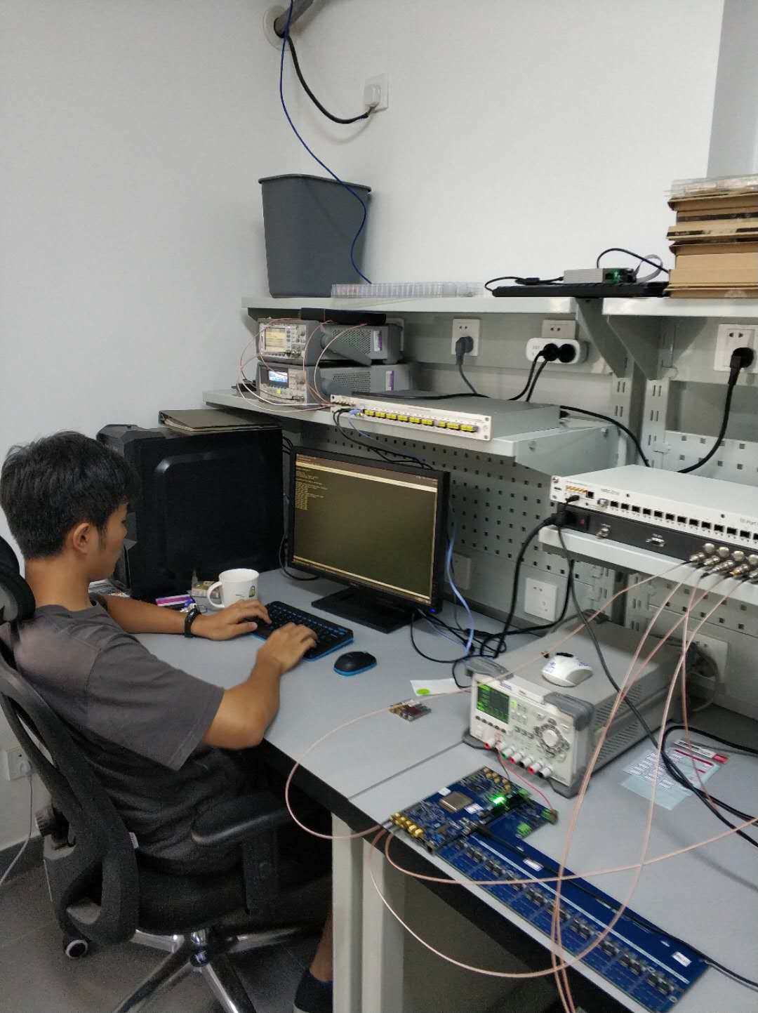
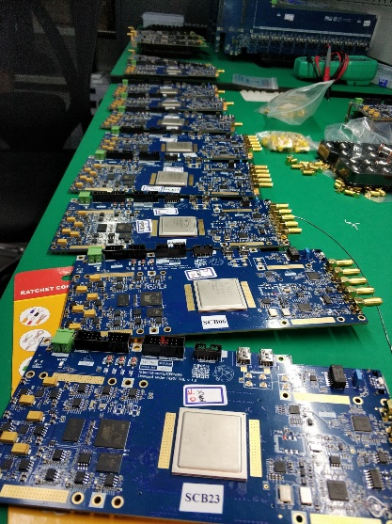
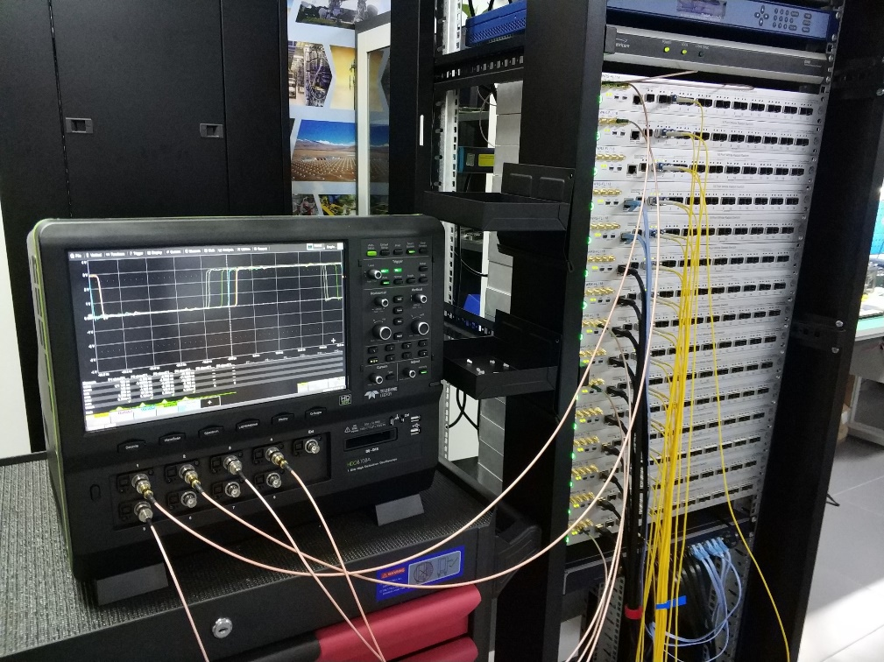
焊接
成型
PTS测试
组装
设计经验证，成熟可靠
  SCB –v1.3, BKB- v1.2
建立较为完善的检测和质控
  生产测试环境，
  性能检测和长期测试
  数据库，包装
已经完成100套WRS-FL的生产
3个月即可完成剩余450套的生产
  正在进行器件批量采购
性能验证

Slide 6

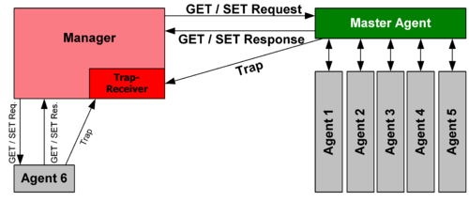
WR网络状态监控系统
SNMP agent
SNMP(Simple Network Management Protocol)
• 简单网络管理协议是一种Internet标准协议，用于收集和组织关于IP网络上托管设备的信息，并修改这些信息以更改设备行为。
• 通常支持SNMP的设备包括电缆调制解调器、路由器、交换机、服务器、工作站、打印机等。
• SNMP被广泛应用于网络监控的网络管理中。
在WRS交换机，KM2A-ED/MD电子学中，均已集成SNMP
Notes:
从项目需求来讲，我们需要监控的主体是网络，所以需要选择一种网络监控协议；
因为WR网络与以太网是完全兼容的，所以我们可以选用互联网常用的网络监控协议；
此外，LHASSO项目的设备是一批一批生产部署的，所以需要监控系统具有很强的可扩展性；
基于以上几点，我们调研选定了SNMP协议来完成监控系统；
SNMP，即“简单网络管理协议”,是一种Internet标准协议，
用于收集和组织IP网络上托管设备的信息，并修改这些信息以更改设备行为，目前已经发展到了第三代；
它支持监控服务器、交换机等多种软硬件平台，被广泛应用于网络监控中；
备注：在SNMP的典型使用中，一个或多个称为manager的管理计算机负责监视或管理计算机网络上的一组主机或设备；
每个托管系统执行一个称为代理的软件组件，代理通过SNMP向管理器报告信息。

Slide 7
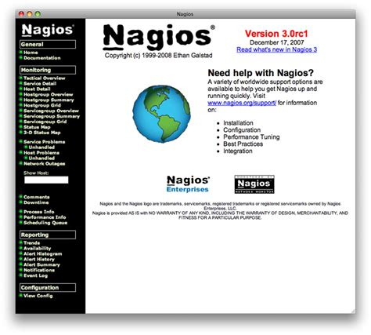
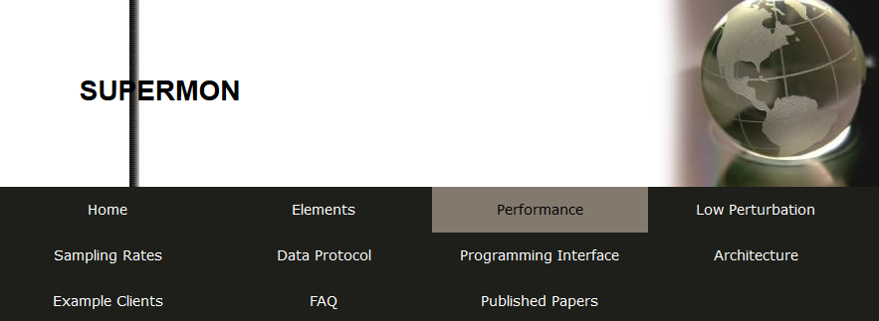


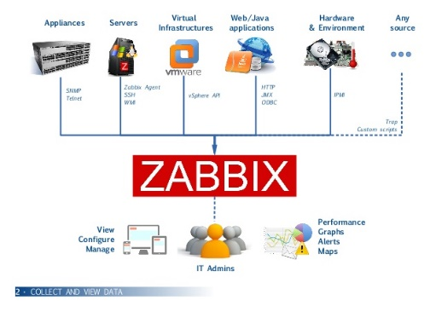

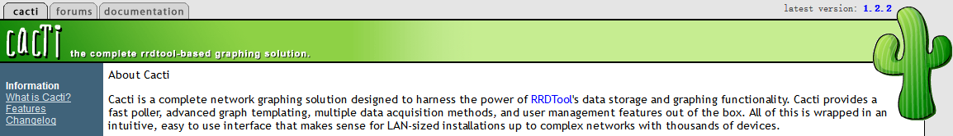
WR网络状态监控系统
理论与技术调研
监控系统发展现状
Notes:
分布式监控主要是通过一些商业或开源软件实现的，商业的监控系统，代码不幵源，并且依赖于特定的软件与硬件平台，价格昂贵，灵活性不够；
而幵源的集群监控系统，有大量社区开发者的支持，并且插件丰富，可扩展性强，便于根据实际的生产环境进行定制化的安装配置和二次开发；

Slide 8
WR网络状态监控系统
理论与技术调研
监控系统 | 优势 | 不足
Nagios | 可实现多种数据类型的资源监控 | 没有自动发现功能，缺少对性能指标的监控
 | 可安装插件，通过脚本形式进行多层次监控 | 时间控制台功能弱，插件易用性差，不适用于复杂多变的云平台
 | 配置灵活，可以自定义shell脚本 | 不方便扩展，可读性差
 | 可提供邮件和短信告警功能 | 无法查看历史数据，出错后难查原因
Ganglia | 可自定义监控项，部署方便 | 没有内置的消息通知系统
 | 存储效率高 | 没有报警机制
 | 可扩展性强 | 无法对应用程序和服务进行监控
 | 监控端开销低 | 不适用于复杂多变的云环境
Zabbix | 安装配置部署简单、支持多语言 | 项目批量修改不方便
 | 自动发现服务与网络设备
 | 分布式监视以及WEB集中管理功能 | 自定义报警条件设置繁琐
 | 提供多种触发报警机制、可实现复杂条件告警
 | 提供灵活的API、支持脚本调用、简单便捷、可二次开发 | 二次开发难度较大
 | 支持多种监控方法
Notes:
我调研了一些常用开源监控系统，相比之下，zabbix的功能比较全面，
它所提供的自发现功能可以大大提高我们的工作效率；
其分布式的架构设计，可以支持非常庞大的网络的监控；
同时它有强大的报警机制，用户可以按照需求自定义报警计划；
此外，zabbix 提供了数据库存储功能，可将历史数据永久性存储，便于后期的二次分析；
综上，我们选择zabbix来搭建我们的监控系统。

Slide 9
WR网络状态监控系统
理论与技术调研
系统整体设计
Item
Trigger
Event
Event
Action
Host
automation
message
5.系统优化
1.监控环境搭建；稳定性保障
PROBLEM
4.告警模块
Data
OK
2.监控需求？
3.数据存储、分析、可视化….
Notes:
我基于Zabbix的主要工作模式对课题做了一套整体设计；
首先需要将待监控的设备，即HOST添加到监控系统中，
然后根据不同设备的监控需求设置监控项和触发条件，
监控数据会存入数据库，进行后续的分析和展示，
如果系统某个节点出现问题，会触发动作，动作分为自动化应对以及给相关人员发信息两类；
此外，还要考虑到整个系统的稳定性，以及对整个监控系统进行必要的优化；
下面我将分别从这五个方面介绍我的方案。

Slide 10
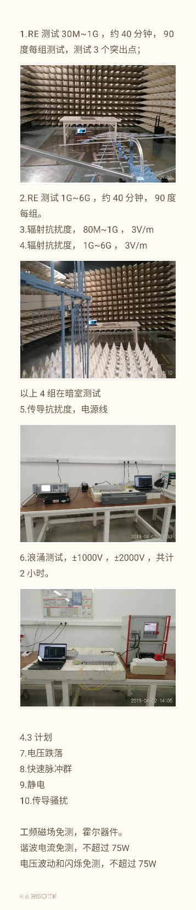
WRS EMC Test

Slide 11
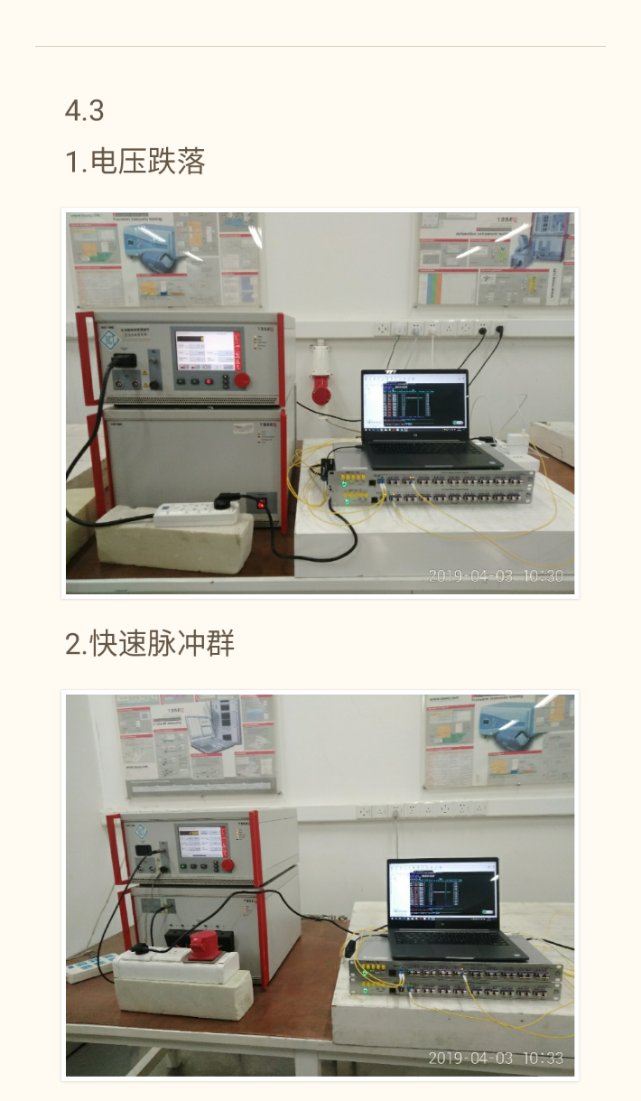


WRS EMC Test

Slide 12
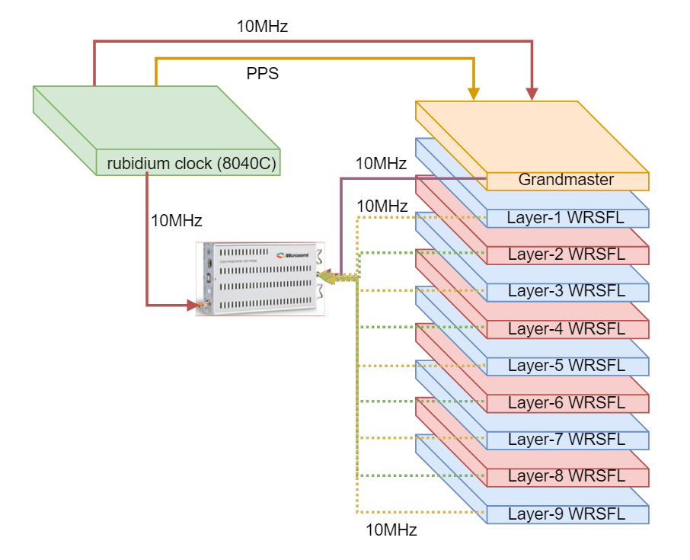
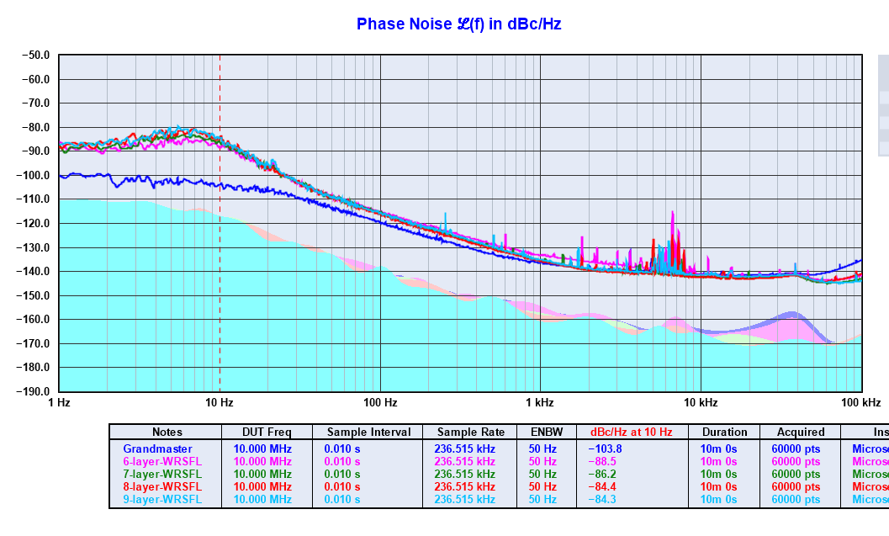
WRS-FL时钟优化的测试结果
phase noise performance
-100.1dBc/Hz at 1Hz,
-103.dBc/Hz at 10Hz,
-119.8dBc/Hz at 100Hz,
-135.5dBc/Hz at 1KHz,
allan deivation
7.97E-11(Tau=0.01s)
1.23E-11(Tau=0.1s)
1.32E-12(Tau=1s)
1.43E-13(Tau=10s)
PPS/10M jitter <10ps
phase noise performance
-87.1dBc/Hz at 1Hz,
-84.3dBc/Hz at 10Hz,
-115.7dBc/Hz at 100Hz,
-134.9dBc/Hz at 1KHz,
allan deivation
1.93E-10(Tau=0.01s)
9.57E-11(Tau=0.1s)
9.98E-12(Tau=1s)
9.24E-13(Tau=10s)
PPS/10M jitter <10ps
10级WRS级联

Slide 13
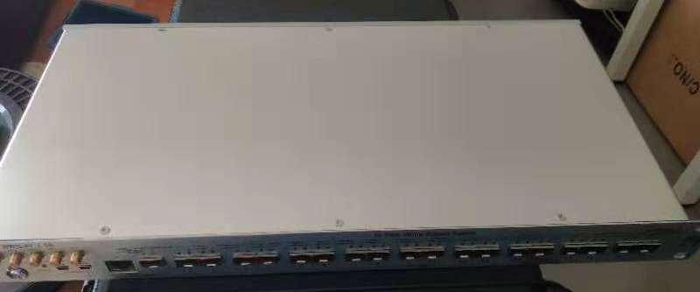
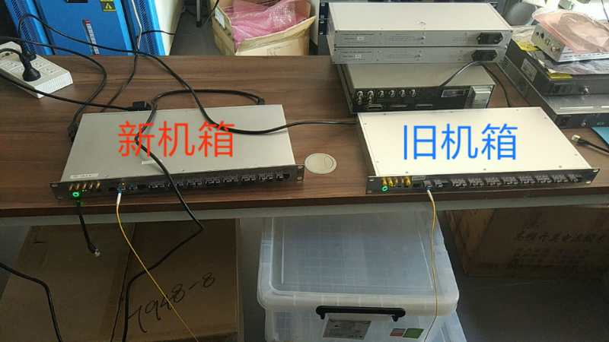
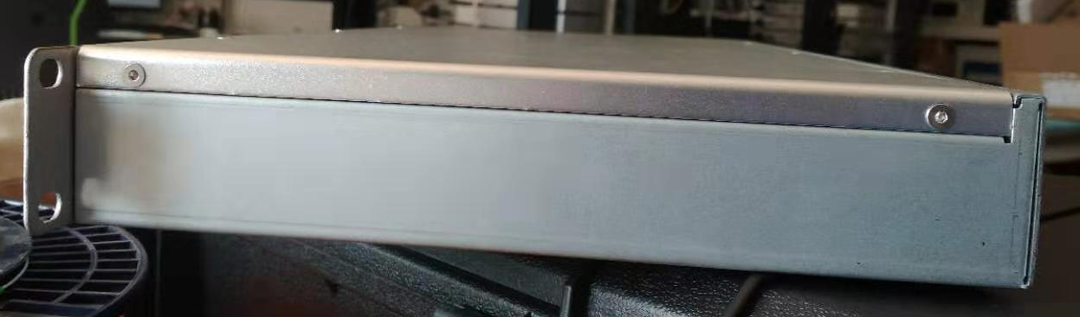
WRS机箱外壳
旭峰机电（ED外壳厂商），提供样机完成定制
喷砂氧化箱体，前面板喷塑，全铝上盖
简化安装工序，外形尺寸更规范
散热性能没有变化

Slide 14
截止目前出现的问题
USB接口静电导致设备损坏
  增加ESD保护，增加USB隔离芯片
  要求调试/开发环境具备良好的接地和静电防护
KM2A-ED安装时出现所有WR端口无法连接
  SFP具有I2C端口，用来读取类型，温度等
  WRS底板的I2C控制器复位信号被短接，导致所有SFP无法读取SFP类型，无法启动
  PCB布局时该信号距离机械安装孔太近，调整布线
信号输入耦合变压器和面板SMA在安装过程中有干涉
接入铜口SFP模块设备无法启动
  限流，底板增加SFP端口限流
提供有风扇版本，应对控制室环境的密集安装场景
  仅修改机箱深度

Slide 15
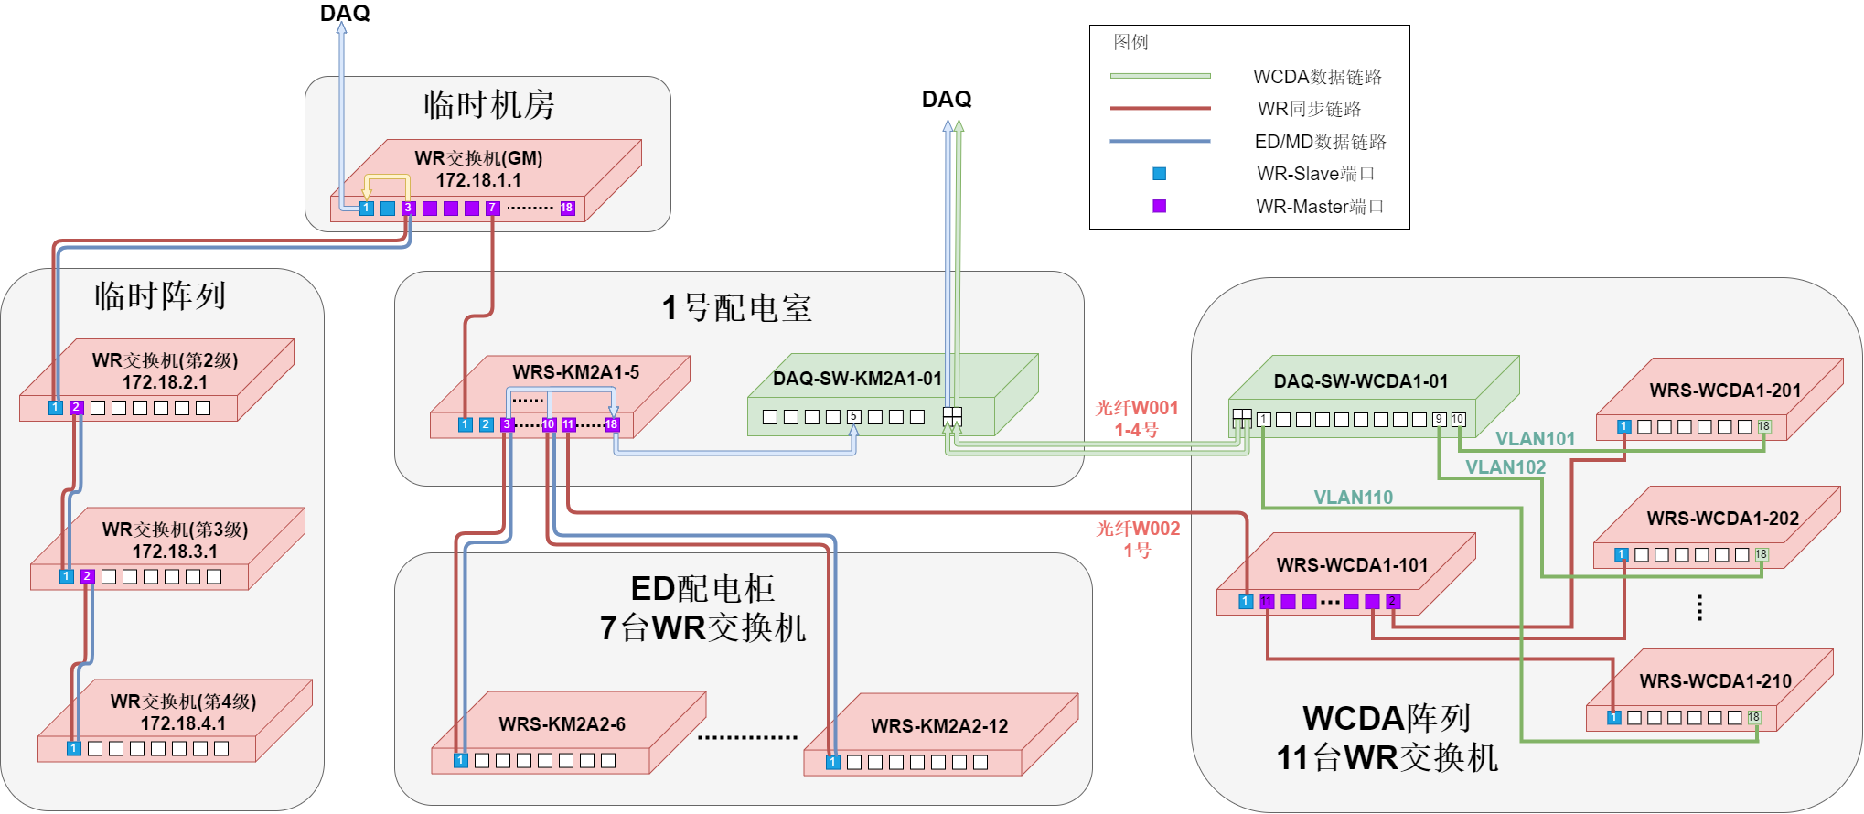
LHAASO现场WR网络图

Slide 16
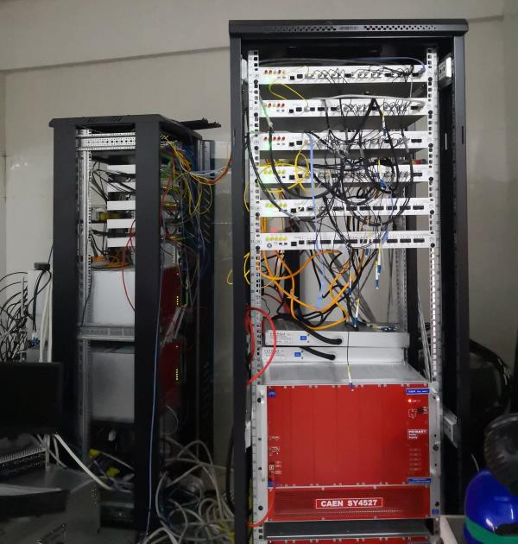
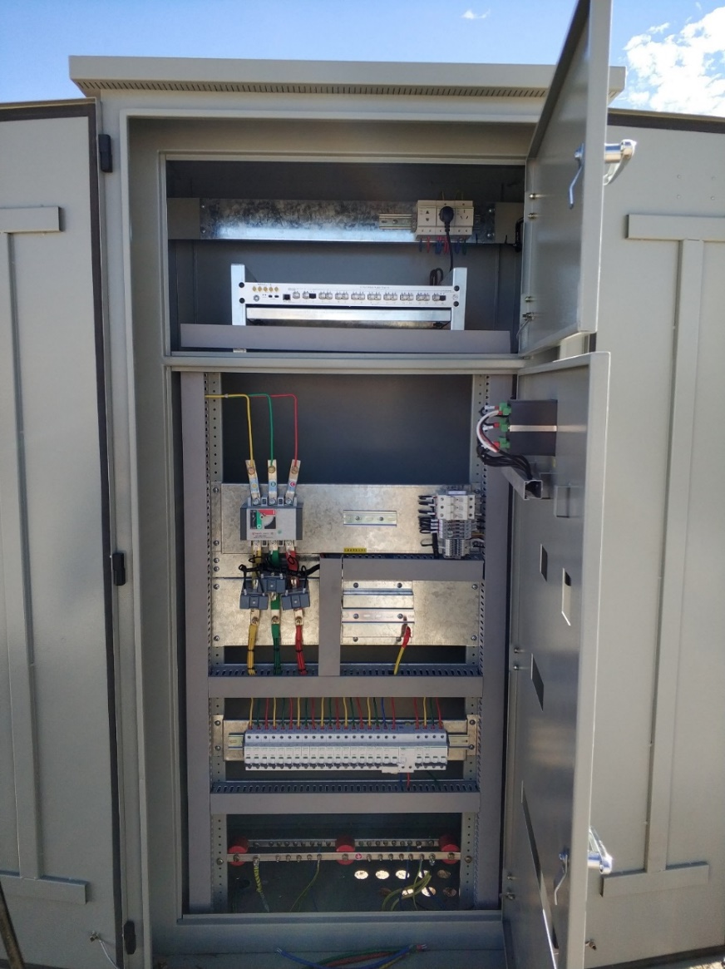
WRS-FL installation
KM2A
WCDA
About 440 L3-WRS-FL to be installed in field cabinet
7+4 WRS-FL installed and operates since end of 2018
Pre-configuration while deliver, Plug and Play, to minimize field work

Slide 17
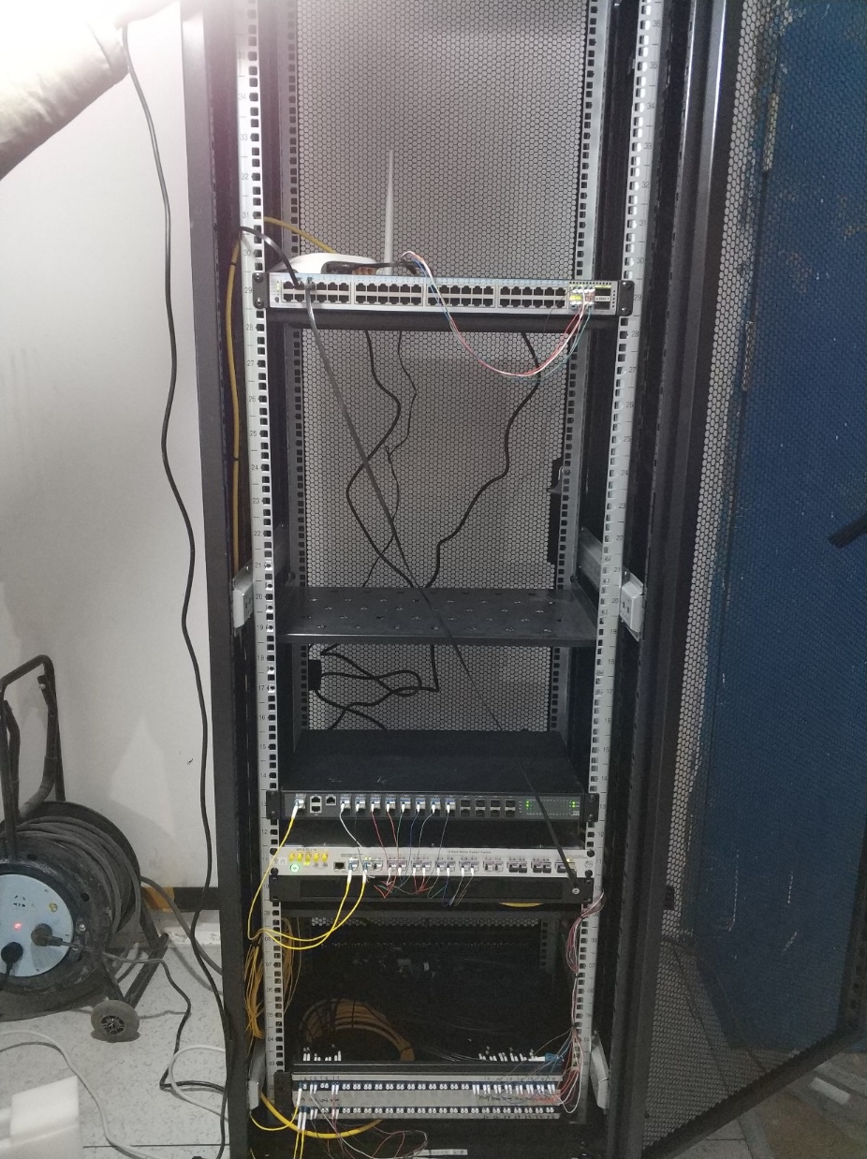
1#配电室安装
DAQ交换机
WRS光纤管理交换机
WRS 二级汇总交换机
临时ODF机架和储纤槽
1#配电室进行了临时安装

Slide 18
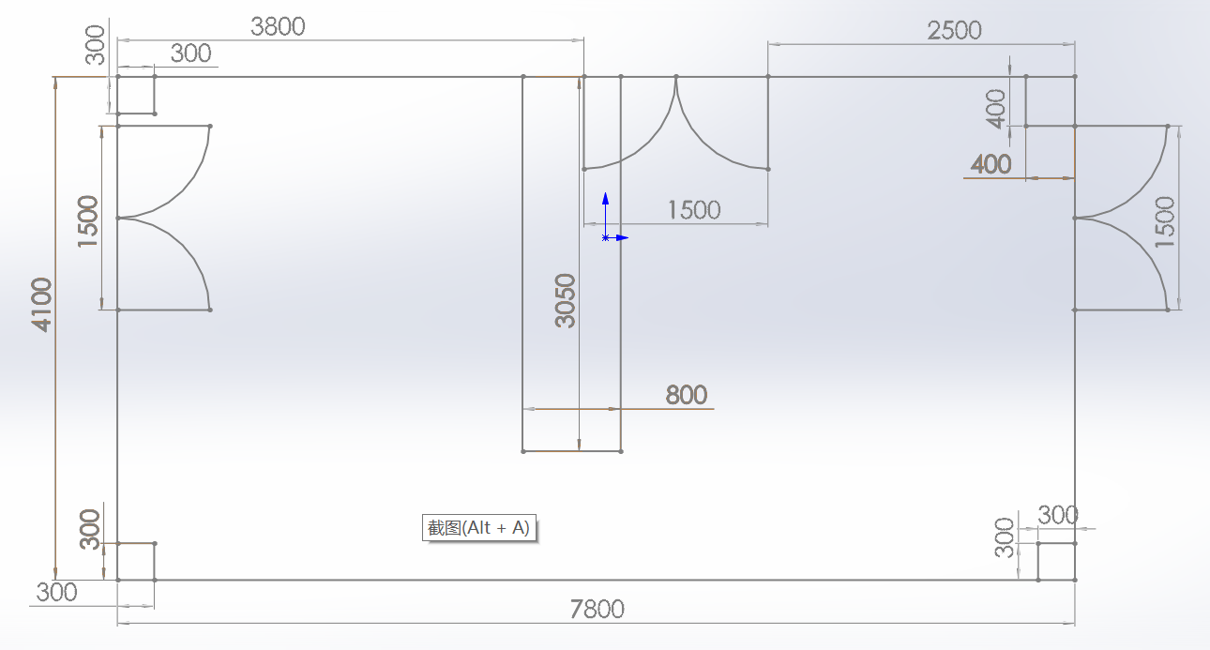
1#配电柜布局
MNG
ODF1
ODF2
WRB1
WRB2
消防占用
WRA1
WRA2
电控柜
消防占用
SYS
电源监控

Slide 19
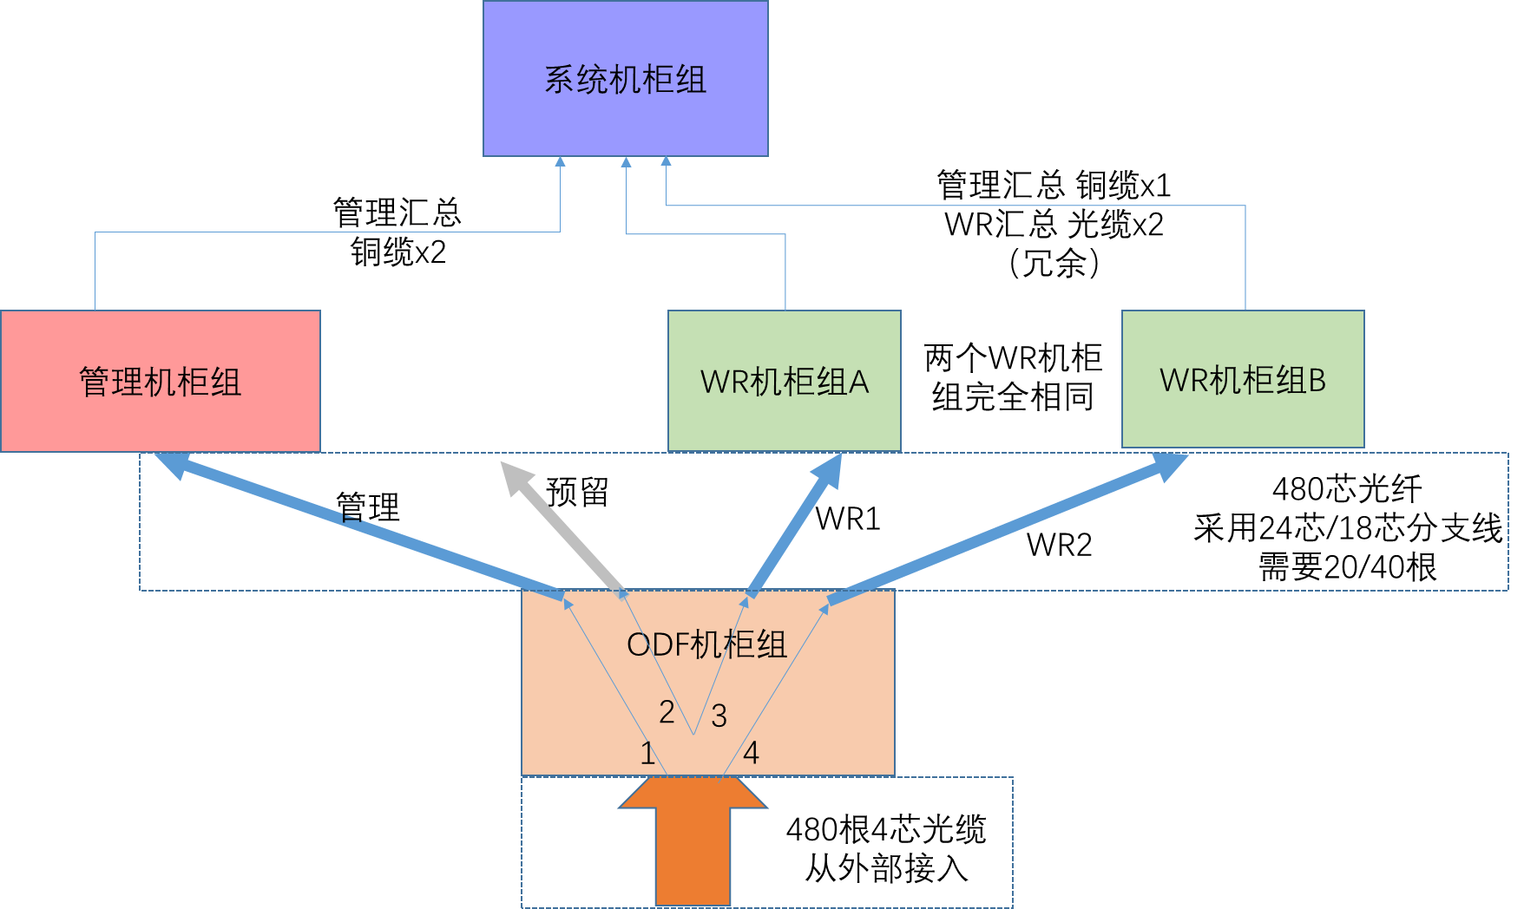
1#配电室功能分组

Slide 20
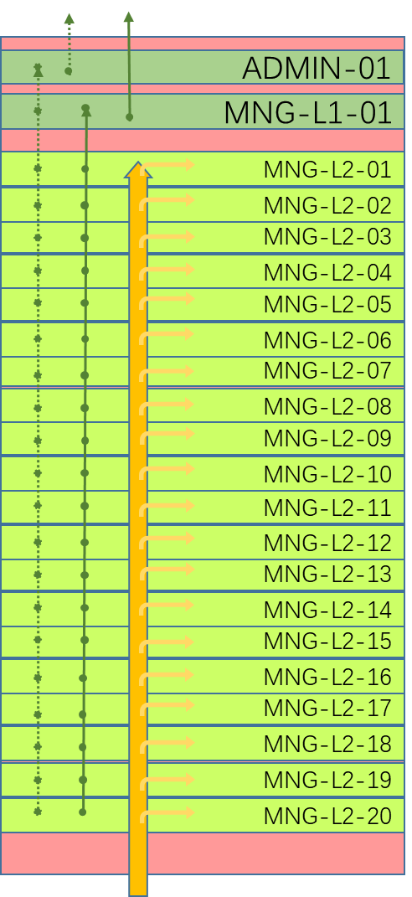
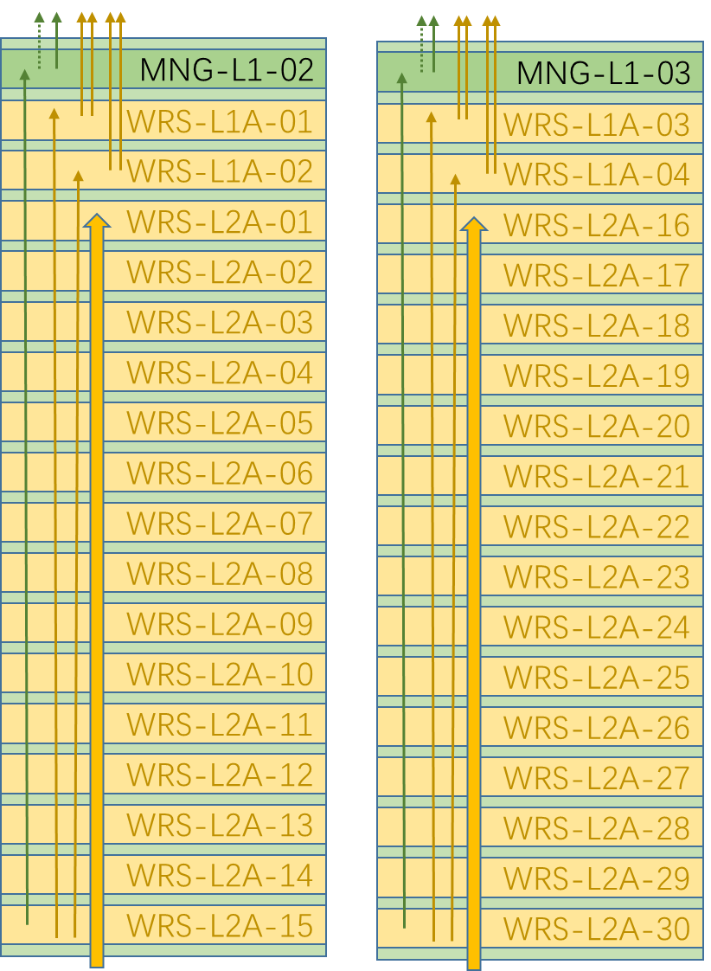
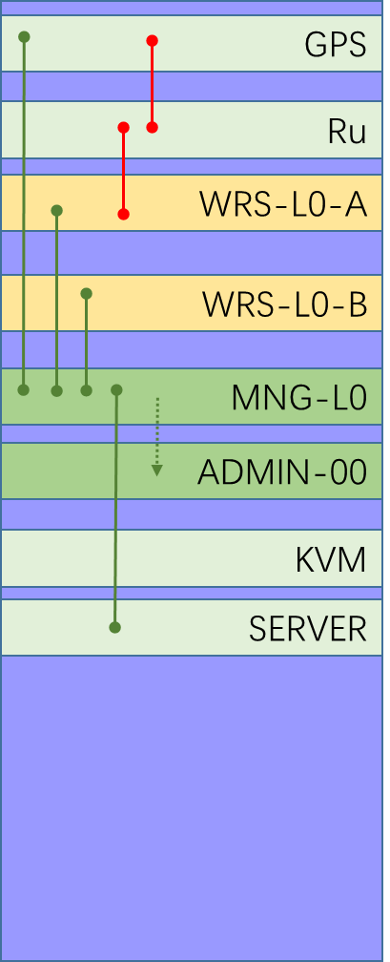
管理机柜
共22台设备
20个24端口L2管理交换机+L1管理交换机+监控交换机
1#配电室机柜详细安装规划
系统机柜
GPS+铷钟+WRS_L0交换机+监控交换机+服务器
WR机柜
共18*2台设备
15个WRS-L2交换机+2个WRS-L1交换机+管理交换机

Slide 21

总结
  WRS-FL是针对LHAASO定制的WR交换机
  已经开始批量生产（~100套）
  已经完成现有探测器的WR网络安装
  已部署的WR网络正常工作
  明确配电室布局和机柜设备安装明细

